Slide 1
IV. Arbres
→ Arbre binaire (AB)
Représentation SDD d’un AB
Arbres binaires de recherche (ABR)
…

Slide 2
Exemples
Naturels
  Organigramme d’une entreprise
  Résultat d’un tournoi
Informatiques
  Système de fichiers
  Langages et compilation
    Arbre de dérivation
    Arbre d’analyse
  Traitements récursifs
  …
3
2
3
4
1
5

Slide 3
Utilisation
Structure fondamentale de l’informatique
Définition et traitement naturellement récursifs
En précisant une relation d’ordre sur les éléments
  Arbre de recherche
    Ordre horizontal
  Structure de tas
    Ordre vertical
En précisant une condition d’équilibre
  Arbre auto-équilibrés (AVL)
…

Slide 4
Définition (théorie des graphes)
Arbre
  Arbre
    graphe connexe acyclique
  Arbre binaire
    arbre dont le degré des nœuds est au plus 3
  Ce sont des graphes non orientés, sans racine
Arbre binaire enraciné
  On précise arbitrairement un nœud en tant que racine
    Parmi les nœuds de degré au plus deux
  L’orientation (relation parent-enfant) est alors induite

Slide 5
Définition Arbre binaire(SDD)
Ensemble hiérarchisé de nœuds
  Containers d’élément
Un nœud racine unique ou inexistant (arbre vide)
Chaque nœud non racine possède un unique parent
Chaque nœud peut posséder deux enfants
  Un fils gauche et un fils droit
A noter
  On reprend la définition formelle
    arbre binaire enraciné
  On précise deux types de relations parent-enfant
    Soit à droite, soit à gauche

Slide 6
Qualification des nœuds
Par transitivité de la relation parent-enfant
  Ancêtre ou ascendant vs. descendant
  Propriété : la racine est l’ancêtre de tous les nœuds
Nœuds frères : qui ont le même parent
Feuille ou nœud externe : qui n’a pas d’enfant
Point double ou nœud interne : qui a deux enfants

Slide 7
Branches, couches
Branche (a, b) où b descend de a
  Ensemble : a, b et ancêtres de b qui descendent de a
Branche extérieure gauche vs. droite
  Branche (racine, feuille la plus à gauche vs. droite)
Couche de profondeur n
  Ensemble des nœuds situés à la profondeur n

Slide 8
Mesures
Distance entre deux nœuds..
  .. qui forment une branche (a, b)
  Nombre d’éléments de la branche moins un
Profondeur d’un nœud
  Sa distance à la racine
  Note : la racine est donc de profondeur 0
Hauteur d’un arbre
  Profondeur de la plus profonde feuille + 1

Slide 9
Sous-arbres, définition récursive
Pour tout nœud
  Le fils gauche est la racine du sous-arbre gauche
  Le fils droit est la racine du sous-arbre droit
Définition alternative (récursive) d’un arbre
  Un arbre est un triplet (a, G, D) composé
    D’un nœud racine a
    D’un sous-arbre gauche G
    D’un sous-arbre droit D

Slide 10
Arbres spéciaux
Arbre vide
  N’a aucun nœud = est sans racine
Arbre entier
  Dont tous les nœuds sont soit interne, soit feuille
Arbre complet
  Arbre entier
  Pas de feuilles dont les profondeurs diffèrent > 1
Arbre parfait
  Arbre entier
  Pas de feuilles dont les profondeurs diffèrent

Slide 11
Exo – Adressage dans un AB
Soit un arbre binaire parfait de profondeur N
Soit n < N :
  Combien de nœuds pour la couche de profondeur n ?
  Combien de nœuds pour les couches 0 à n – 1 ?
Application
  Indexation en largeur
    Indexons les nœuds en partant de 1 pour la racine
    Puis en suivant un parcours en largeur
  Que pouvons nous dire de la relation entre index d’un parent et ceux de ses enfants ?
    En base 10
    En binaire
  A quoi cela pourrait-il servir ?
Mêmes questions avec un arbre n-aire

Slide 12
Corrigé – Adressage dans un AB
2^{n} nœuds pour la couche de profondeur n
  Justification : le nombre double d’une couche à la suivante
2^{n} – 1 nœuds pour les couches de 0 à n – 1
Justification : 2⁰ + 2¹ + … + 2^{n - 1} = (2^{n} – 1)/(2 – 1) = 2^{n} – 1
A noter
  couche n
    autant de nœuds que toutes les couches précédentes réunies (et même 1 de +)

Slide 13
Corrigé – Adressage dans un AB
Indexation
  Après représentation, on observe qu’étant donné un nœud d’index i
    Son fils gauche a pour index 2i
    Son fils droit a pour index 2i + 1
  Démonstration
    Utiliser les dénombrements précédents
  Autre utilisation
    Etant donné l’index i d’un nœud,
    l’index de son parent est la partie entière de la division euclidienne de i par 2
Ce principe sera utilisé pour le tri par tas
  Interprétation d’un tableau en termes d’arbre binaire

Slide 14
Corrigé – Adressage dans un AB
En binaire
  On passe de l’écriture binaire de l’index du parent à celle des enfants en ajoutant un chiffre (digit) à droite
    Un 0 pour le fils gauche
    Un 1 pour le fils droit
  Application
    L’écriture binaire de l’index d’un nœud est une feuille de route
    Le premier chiffre, 1, correspond à la racine
    A chaque chiffre (de gauche à droite), correspond un pas d’itération
      Si 1, faire un pas à gauche
      Si 0, faire un pas à droite
Arbre n-aire
  Adapter les raisonnements. Conseil, travailler en base n
  Vivement encouragé comme travail personnel
  Réservé aux élèves les plus sérieux

Slide 15
IV. Arbres
Arbre binaire (AB)
→ Représentation SDD d’un AB
Algorithmes de parcours d’un AB
Arbre binaire de recherche (ABR)
…

Slide 16
Définition d’un nœud d’arbre
Reproduction de la définition récursive
Possibilité d’implémentation statique (cf. listes)
  Cf. littérature pour qui souhaite approfondir
Représentation simplement chaînée
  La plus naturelle
  La plus simple à mettre en œuvre

Slide 17
Définition d’un nœud d’arbre
Structure nœud comportant trois champs
  1. un élément e
  2. l’adresse mémoire sag du sous-arbre gauche
  3. l’adresse mémoire sad du sous-arbre droit
A
sag
sad

Slide 18
Assembler un arbre
Notez l’identité maillon LDC et nœud d’AB
  Les deux pointeurs changent de nom (convention)
  Ce qui change fondamentalement
    La manière d’assembler les instances de ces maillons
    Graphe acyclique → on s’interdit de former des cycles
A
B
A
NON !
NON !

Slide 19
Assembler un arbre
A
B
C
A
OUI !

Slide 20
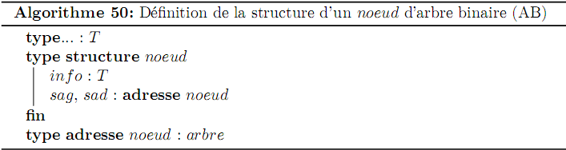
Définition d’un nœud d’AB
En langage algorithmique
Exemple de traduction en C
typedef struct noeud
{
T info;
struct noeud *sag, *sad;
} noed;
typedef noeud *arbre;

Slide 21
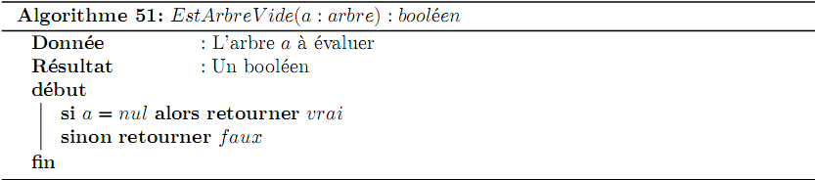
Deux utilitaires utiles

Slide 22
Algorithme 52 : CréerNoeud (e :T) : arbre
Variable locale : L’arbre a créé et initialisé (arbre singleton)
Résultat : a
Début
a ← réserver nœud
a→info ←e
a→ sag ← nul
a→ sad ← nul
retourner a
fin

Slide 23
IV. Arbres
Arbre binaire (AB)
Représentation SDD d’un AB
→ Algorithmes de parcours d’un AB
Arbre binaire de recherche (ABR)
…

Slide 24
Parcourir les nœuds d’un arbre
Problème
  Comment parcourir un AB, i.e.
    Comment visiter chaque nœud une fois et une seule?
Deux grand types de parcours
  En largeur
    Niveau par niveau
    Naturellement itératif
  En profondeur
    Branche par branche
    Naturellement récursif

Slide 25
Parcours en largeur^{(ex. wikipedia)}
1
2
3
4
5
6
7
8
9
1
2
3
4
5
6
7
8
9

Slide 26
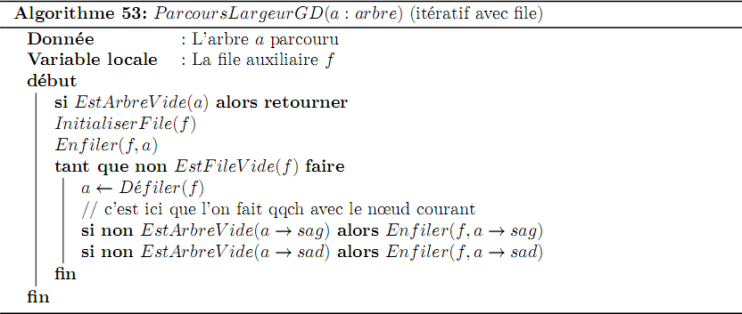
Parcours en largeur (itératif)

Slide 27
Parcours en largeur
1
9
8
7
6
5
4
3
2
1
2
3
4
5
6
7
8
9
1
2
3
4
5
6
7
8
9

Slide 28
Parcours en largeur
Implémentation récursive ?
  Sans lien direct entre frères, ça parait difficile !
Pour parcourir de droite à gauche ?
  Deux instructions à permuter !
Pour généraliser à un arbre n-aire ?
  A chaque itération de la boucle
    Défiler le nœud courant
    Enfiler tous ses successeurs directs

Slide 29
Parcours en profondeur
Conception naturellement récursive
  Série de trois instructions
    Traitement du nœud courant (le parent)
    Appels récursif sur ses deux enfants
On distingue trois types de parcours
  Selon l’ordre de ces trois instructions
    Pré-ordre (ou préfixe)
      parent puis enfants
    In-ordre (ou infixe)
      premier enfant, parent, puis second enfant
    Post-ordre (ou postfixe)
      enfants puis parent

Slide 30
Parcours en profondeur pré-ordre
1
2
3
4
5
6
7
8
9
1
2
4
5
7
8
3
6
9

Slide 31
Parcours en profondeur in-ordre
1
2
3
4
5
6
7
8
9
4
2
7
5
8
1
3
9
6

Slide 32
Parcours en profondeur post-ordre
1
2
3
4
5
6
7
8
9
4
7
8
5
2
9
6
3
1

Slide 33
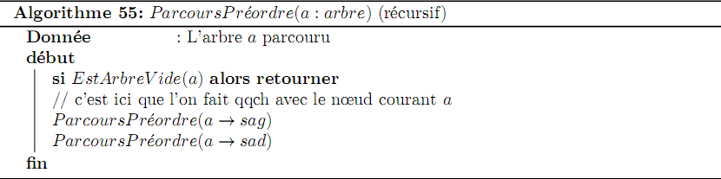
Parcours en profondeur (récursif)

Slide 34

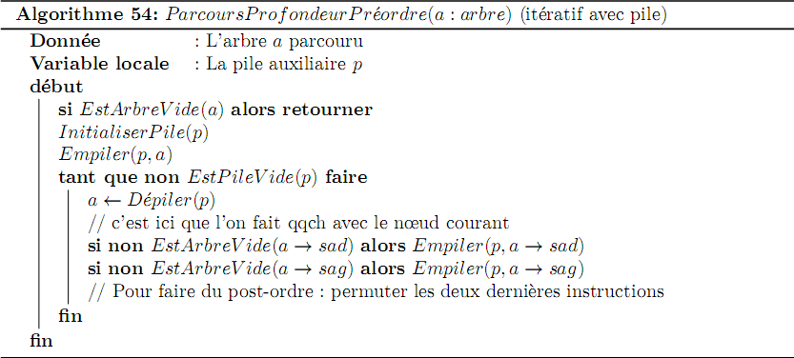
Parcours en profondeur (itératif)

Slide 35
Parcours en profondeur
1
2
3
4
5
6
4
7
2
5
8
1
3
6
9
7
8
9
1
2
4
5
7
8
3
6
9

Slide 36
Quelques exemples d’algorithmes
Compter le nombre d’éléments d’un AB
Libérer la mémoire occupée par un arbre
Mesurer la hauteur d’un AB
Soient deux adresses de nœuds
  Vérifier qu’ils forment branche
    i.e. que le premier est l’ancêtre du second
  Retourner cette branche sous forme de LSC
Créer un arbre parfait de hauteur n dont les nœuds contiennent respectivement 1, 2, …, 2^{n + 1} – 1, suivant un parcours en largeur

Slide 37
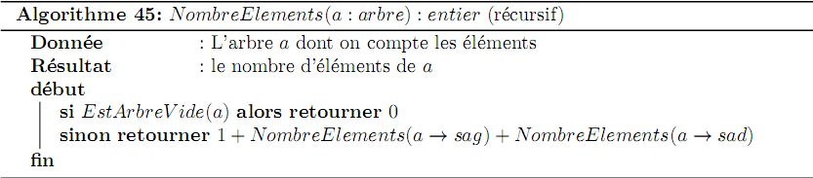
Compter le nombre d’éléments

Slide 38
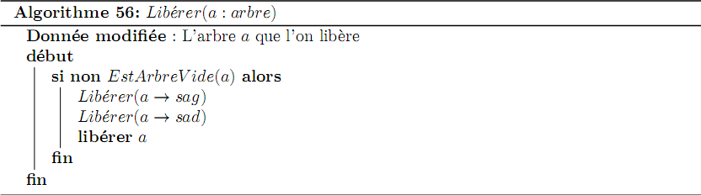
Libérer la mémoire

Slide 39
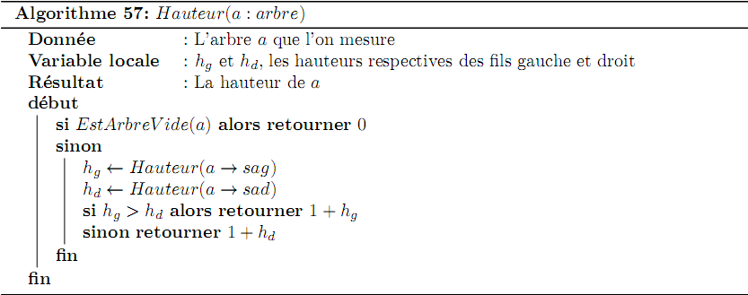
Mesurer la hauteur

Slide 40
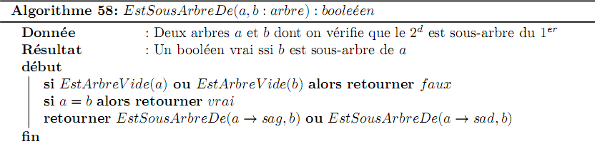
Vérifier la branche
Le problème peut être reformulé
  Vérifier que le second nœud représente un sous-arbre de l’arbre représenté par le premier

Slide 41
Construire la branche
L’idée
  1. Descendre récursivement dans toutes les branches
    Le nœud cible, et seulement lui, initie une liste (la queue)
  2. En remontant, compléter par ajout préfixe (tête)
    Ssi l’un des deux fils n’a pas retourné une liste nulle

Slide 42
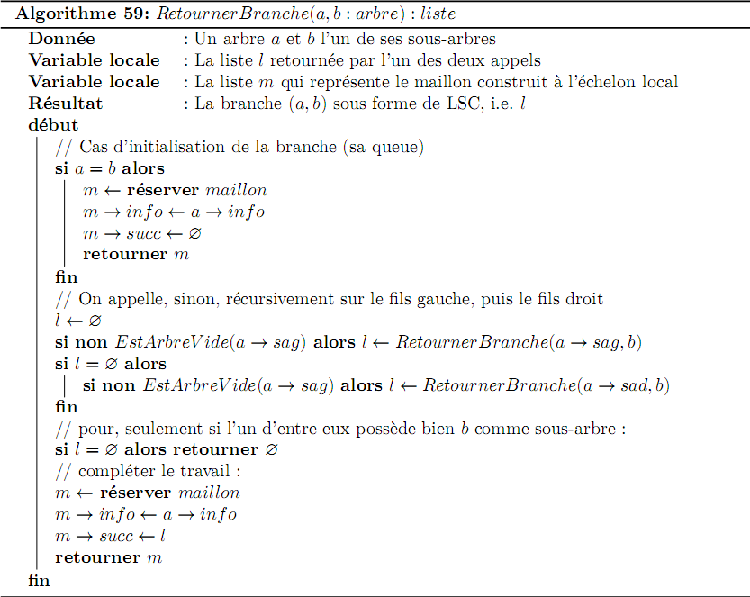
Construire la branche

Slide 43
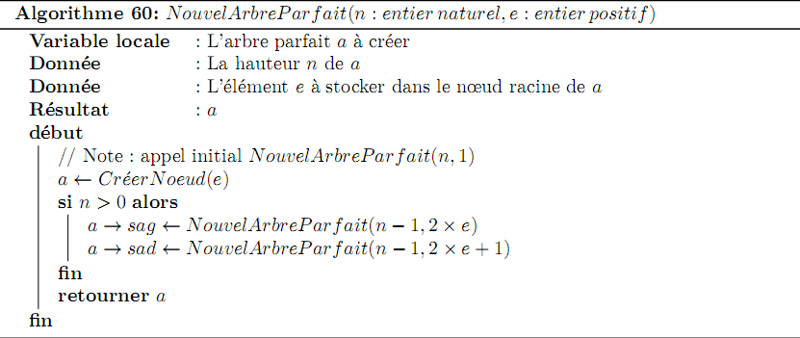
Créer un arbre parfait

Slide 44
Arbre Binaire de Recherche (ABR)
C’est un AB tel pour tout nœud a
  max(sag(a)→info) ≤ a→info ≤ min(sad(a)→info) (ordre croissant)
  max(sad(a) →info) ≤ a →info ≤ min(sag(a) →info ) (ordre décroissant)
La relation porte
  Sur les éléments des nœuds et non pas sur les adresses
Il s’agit d’une relation d’ordre (bon ordre)
  Elle en induit une par niveau
    Les frères sont bien ordonnés
  Si on impose <, relation d’ordre totale
Pour consultation de la littérature
  EN : Binary Search Tree (BST)

Slide 45
ABR
30
15
50
10
35
60
1
11

Slide 46
Non ABR
30
15
50
10
35
60
1
16

Slide 47
Rechercher un élément
Simple dichotomie
  Plus besoin d’algorithme récursif et couteux
  Une boucle d’itération suffit

Slide 48
Illustration : on recherche 11
30
11 < 30 ?
V ➔ G
11 < 15 ?
V➔ G
11 < 10 ?
V➔D
15
50
10
35
60
1
11

Slide 49
L’algorithme (version récursive)
Si l’on souhaite compter le nombre d’occurrences
  Ajouter un compteur
  Si ordre strict, c’est inutile
Algorithme 61: Recherche ABR(a: ABR, e: T): booléen
Donnée : L’ABR a dans lequel on effectue la recherché
Donnée : L’élément recherché
Résultat : un booléen vrai ssi e est un élément de a
Début
si a = NULL alors retourner faux
si a → info = e alors retourner vrai
si e < a→info alors retourner Recherche ABR(a→ sag, e)
sinon retourner Recherche ABR(a→ sad, e)
fin

Slide 50
L’algorithme (version itérative)
Algorithme 62: Recherche ABR(a: ABR, e: T): booléen
Donnée : L’ABR a dans lequel on effectue la recherché
Donnée : L’élément recherché
Résultat : un booléen vrai ssi e est un élément de a
début
tant que non EstArbreVide (a) faire
si a → info = e alors retourner vrai
si e < a→info alors a← a→ sag
sinon a← a→ sad
fin
retourner faux
fin

Slide 51
Ajouter un élément
Ajout au niveau des feuilles
  1. Si l’arbre est vide, on créée une racine
  2. Sinon on itère jusqu’au point d’insertion
    Place vide sag ou sad dont on mémorise le parent
    On crée le nœud et on l’insère
C’est donc une adaptation de la recherche

Slide 52
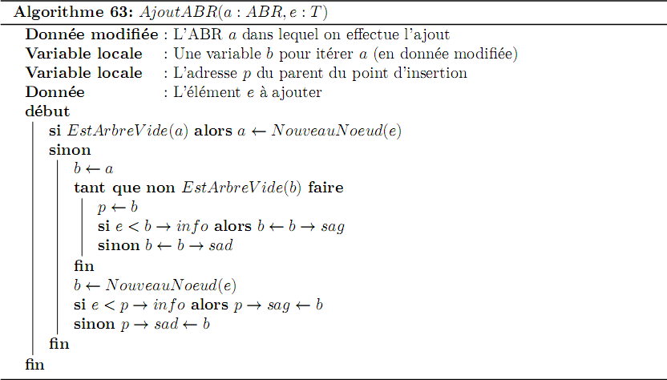
Ajouter un élément

Slide 53
Supprimer un élément
A) Pour supprimer une feuille, RAS
B) Pour supprimer un nœud à un seul enfant
  Raccorder l’enfant en lieu et place du parent supprimé
C) Sinon, c’est un peu plus compliqué, mais à peine
  Soit a le nœud à supprimer et :
    m = max(a→sag→info) , M = min(a → sad→info)
      Observons que m et M ne peuvent avoir deux enfants !!!
    1. Permuter la valeur du nœud à supprimer avec m ou avec M
      La structure d’ABR est préservée !!!
    2. Supprimer celui de m ou M qu’on a permuté avec a
      On se ramène à l’un des deux cas A) ou B) !!!

Slide 54
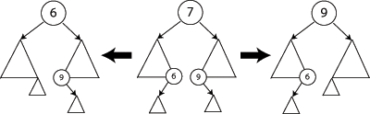
Supprimer un élément : illustration
Le cas C) (source : wikipedia – copyleft)
Réalisation : en TD

Slide 55
Problématique
Cas : ajouts dans un ABR
  Rappel : nouvelles feuilles
  Ex. Ajout de N éléments supérieurs à la racine
    Tous ces éléments sont ajoutés dans le SAD
      L’arbre se déséquilibre fortement à droite
➔ Besoin d’une technique dynamique d’équilibrage
  But
    Maintenir l’équilibre au fur et à mesure des ajouts
  Moyen
    Restructurer (si nécessaire) l’ABR après chaque ajout

Slide 56
Arbre équilibré
Equilibre parfait (resp. partiel)
  Un AB est parfaitement (resp. Partiellement) équilibré ssi, pour chacun de ses sous-arbres, la différence entre le nombre de nœuds (resp. la hauteur) du SAG et du SAD est au plus 1.
Formellement
  Pour tout nœud a de l’arbre
    |n_{sad}(a) – n_{sag}(a)| (resp. |h_{sad}(a) – h_{sag}(a)|) ≤ 1
Attention
  Comme pour le caractère d’ABR d’un AB
    Vérification récursive de la propriété indispensable (err. Fréquente)
Notes
  Propriété purement structurale
    Elle n’est pas liée au caractère d’ABR de l’AB
  Equilibre parfait ➔ Equilibre partiel
    Réciproque fausse

Slide 57
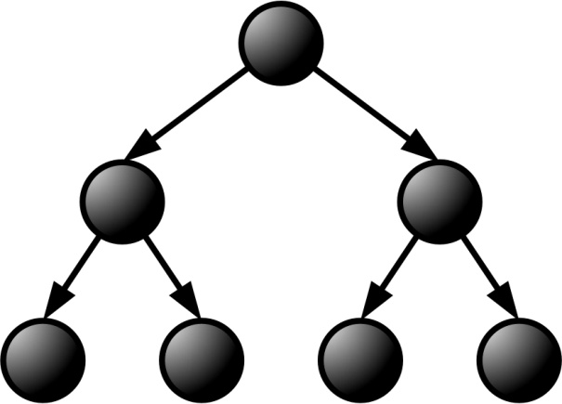
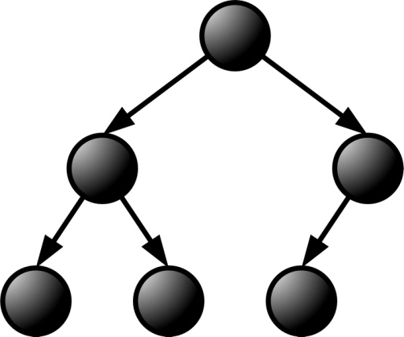
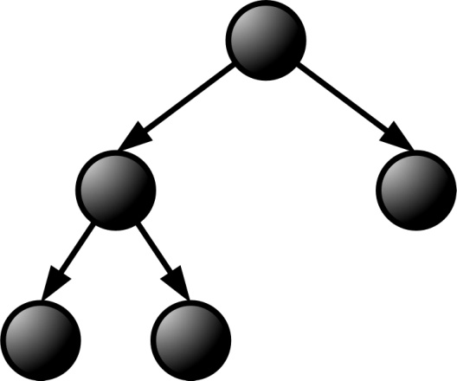
Arbre équilibré
Lesquels sont partiellement (resp. parfaitement) équilibrés ?

Slide 58
Algorithme de vérification
Algorithmes NombreElements et Hauteur déjà vus
Algorithme 64 : EstEquilibré (a : arbre) : booléen
Donnée : a de type arbre, l’arbre dont on vérifie l’équilibre
Résultat de type booléen qui indique si a est équilibré
Début
Si a = nul alors
retourner vrai
fin
Si valeur absolue (NombreEléments(a→sag) - NombreEléments (a→sad)) > 1 alors
retourner faux
fin
Si non EstEquilibré (a→sag) alors
retourner faux
fin
EstEquilibré (a→sad)
fin
Equilibre partiel : remplacer NE par H !

Slide 59
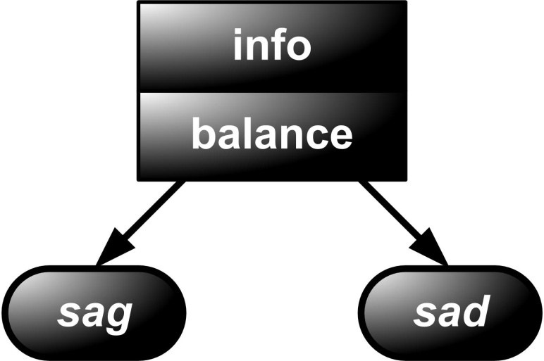
Modèle AVL
Principe
  Arbre capable de maintenir un équilibre partiel
  Adelson-Velskii et Landis (auteurs, 1962)
Spécification
  Structure de maillon d’AB
    Ajout d’un champ pour mémoriser
      Le facteur d’équilibrage
    = état d’équilibre
      i.e. valeur locale de h_{sad}(a) – h_{sag}(a)
  Algorithmes d’ajout / suppression
    Objectif : maintenir balance, en tout nœud
      dans le domaine {-1, 0, 1}

Slide 60
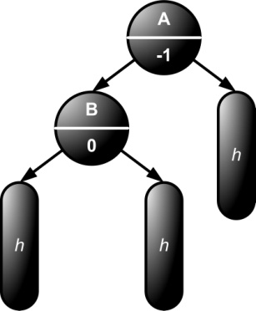
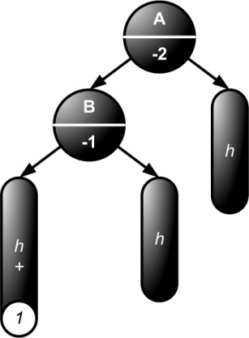
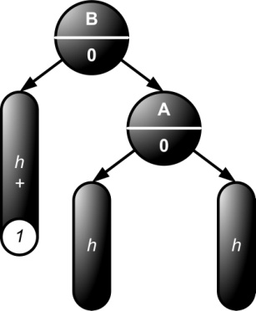
Rotation Gauche-Gauche (GG)
Arbre plus haut par la gauche (facteur d’éq. = -1)
  Ajout d’une feuille dans le SAG du SAG
  ➔ Rotation GG
    A devient fils droit de B
    Le SAD de B devient le SAG de A

Slide 61
Application à l’AVL
Après ajout, soit a l’ascendant du nœud ajouté
  Le plus proche du nœud ajouté
  Dont le facteur d’équilibrage devient ±2
4 cas à distinguer
  Selon que la nouvelle feuille est ajoutée
    Respectivement dans l’un des 4 sous-arbres
      SAG(SAG(a)), SAD(SAG(a)), SAD(SAD(a)), SAG(SAD(a))
  En fait deux, à la symétrie verticale près
    GG Gauche-Gauche
    GD Gauche-Droite
    DD Droite-Droite
    DG Droite-Gauche

Slide 62
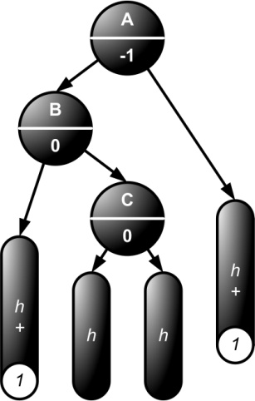
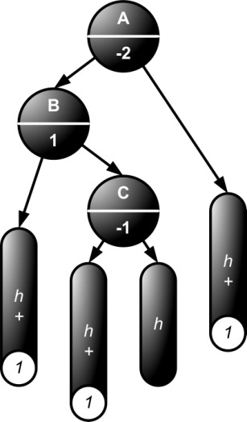
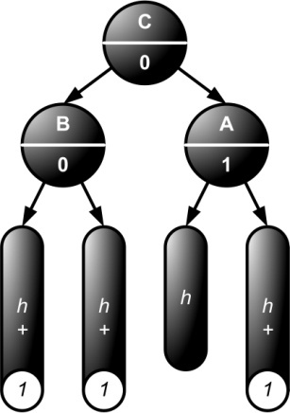
Rotation Gauche-Droite (GD)
Arbre plus haut par la gauche (facteur d’éq. = -1)
  Ajout d’une feuille dans le SAD du SAG
  ➔ Rotation GD
    A et B deviennent respectivement fils droit et gauche de C
    La SAG et le SAD de C deviennent respectivement les SAD de B et SAG de A

Slide 63
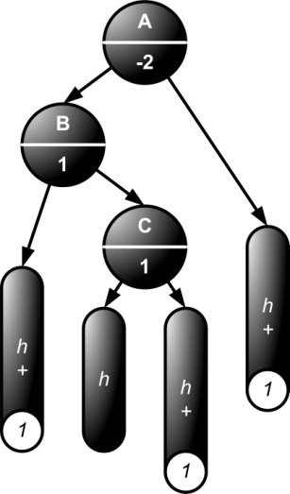
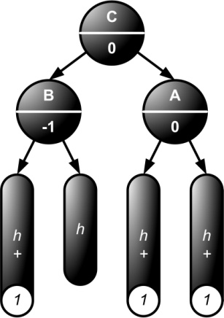
Rotation Gauche-DROITE (GD)
Arbre plus haut par la gauche (facteur d’éq. = -1)
  Ajout d’une feuille dans le SAD du SAG
  ➔ Rotation GD
    A et B deviennent respectivement fils droit et gauche de C
    La SAG et le SAD de C deviennent respectivement les SAD de B et SAG de A

Slide 64
Exemple 1 (animé)
8
9
Ajout de 5
GD !
Ajout de 9
Ajout de 10
DD !
Ajout de 2
Ajout de 1
GG !
8
2
9
10
8
10
2
5
1
1
5

